Slide 1
El Proyecto LibreOffice la única plataforma FOSS para la productividad de escritorio
Italo Vignoli
Notes:
The goal of this presentation is to illustrate the evolution of LibreOffice from a desktop suite to a platform for individual productivity, offering the same features on desktop, mobile and cloud.

Slide 2
LibreOffice es una Suite Ofimática
Una suite ofimática es un conjunto de programas informáticos relacionados con las operaciones básicas de oficina, como la redacción de textos, la organización de datos o la creación de presentaciones.
Una suite ofimática incluye procesador de textos, hoja de cálculo, programa de presentación y herramienta de dibujo, que se distribuyen juntos en un único producto.

Slide 3
LibreOffice Technology
Hoy en día, la tecnología LibreOffice es el resultado de 10 años de desarrollo estratégico hacia una plataforma integrada pero independiente del hardware
  Mismo motor de procesamiento común
  Basado en un código fuente limpio y refactorizado
  Con un enfoque en la calidad y consistencia del código
  Con el apoyo de APIs fáciles y extensas
Resultado final: la mejor plataforma de productividad ofimática, altamente integrada en todos los dispositivos (PC, móvil y nube), robusta, coherente, flexible y totalmente interoperable
Notes:
LibreOffice Technology is based on the same engine for all modules, based on a cleaned and refactored source code, with a focus on code quality and consistency, and supported by easy and extensive APIs.
LibreOffice Technology is the best open source platform for personal productivity, and is tightly integrated on desktop, mobile and cloud.

Slide 4
"Desintegración" de las Suites Ofimáticas
WP UI
SS UI
PS UI
WP UI
SS UI
PS UI
WP UI
SS UI
PS UI
DOCX
XLSX
PPTX
DOCX
XLSX
PPTX
DOCX
XLSX
PPTX
WP
Engine
SS
Engine
PS
Engine
WP
Engine
SS
Engine
PS
Engine
WP
Engine
SS
Engine
PS
Engine
Desktop
Mobile
Nube
Suites Ofimáticas Propietarias y Open Core
Notes:
LibreOffice consistency represents a strong advantage over the "siloed" approach of other office suites, where there is an engine for each platform. The result is a lack of consistency for files, which are also different by platform.

Slide 5

Integración deLibreOffice
Desktop Platforms
Mobile Platforms
Cloud Platforms
Writer UI
Calc UI
Impress UI
Draw UI
Writer UI
Calc UI
Impress UI
Draw UI
Writer UI
Calc UI
Impress UI
Draw UI
Open Document Format (ODT / ODS / ODP / ODG)
Common Productivity Engine
Notes:
LibreOffice consistency represents a strong advantage over the "siloed" approach of other office suites, where there is an engine for each platform. The result is a lack of consistency for files, which are also different by platform.

Slide 6
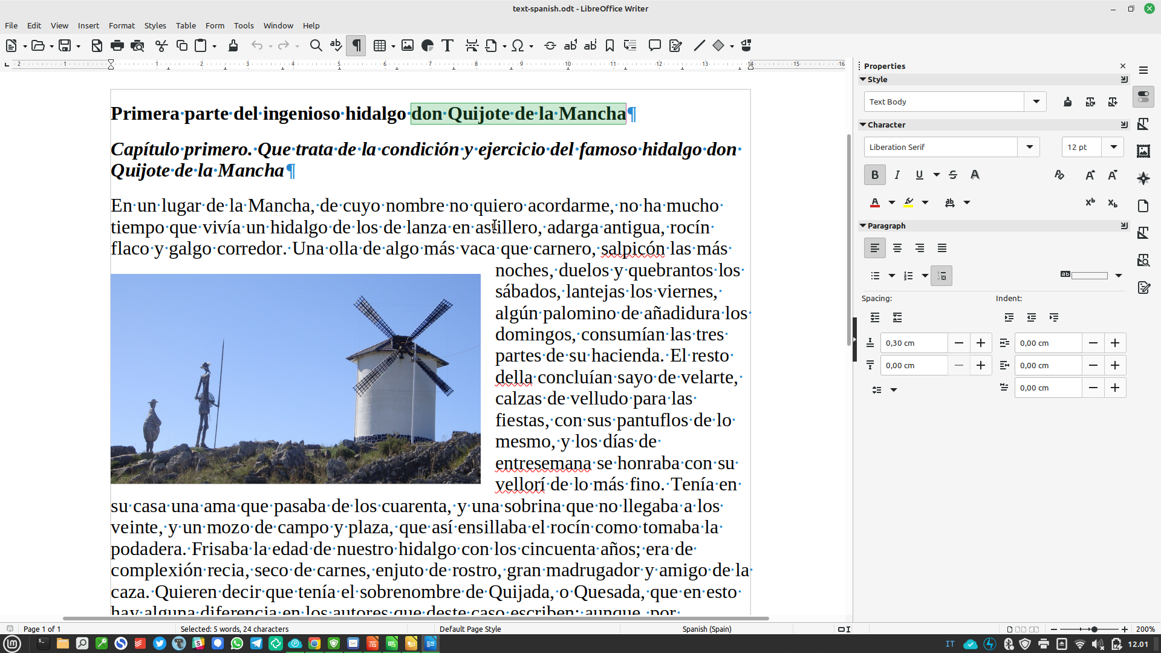
LibreOffice Writer: procesador de textos

Slide 7
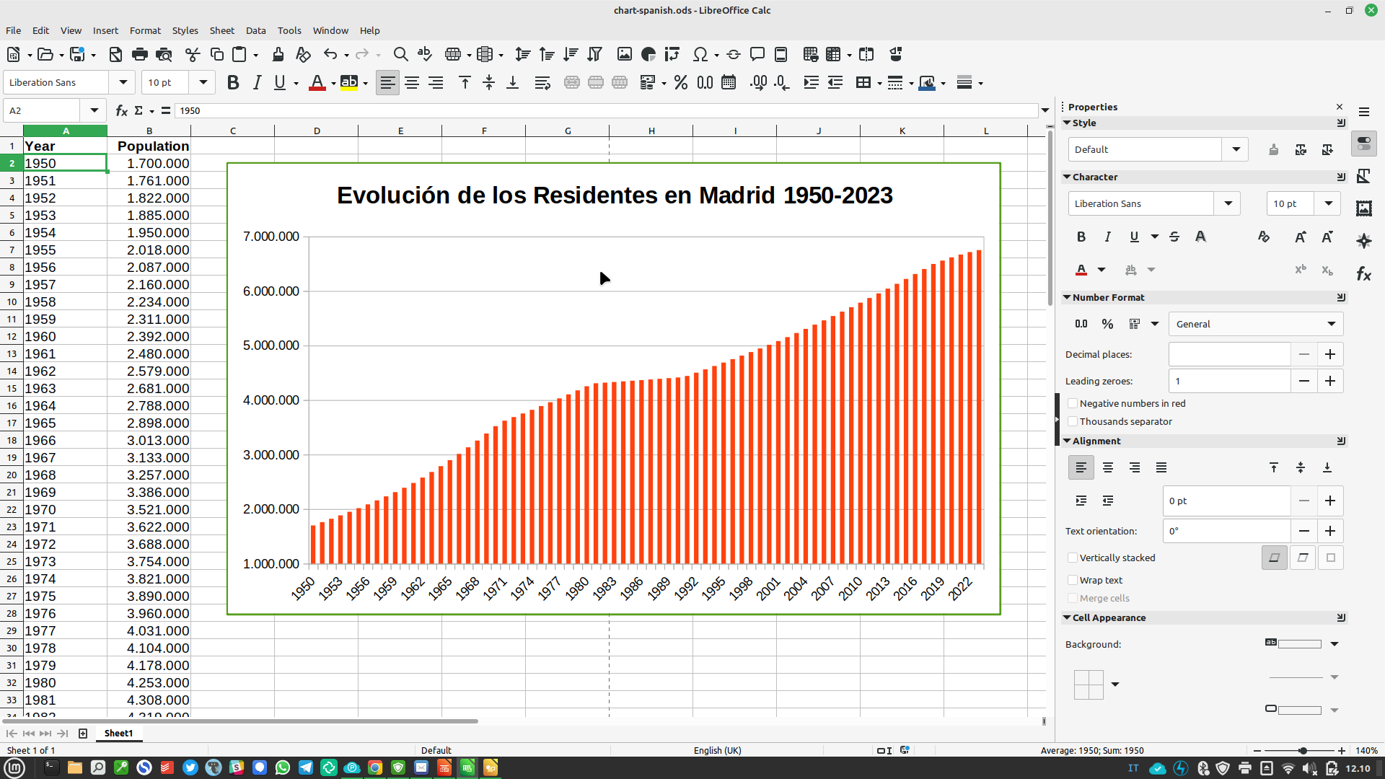
LibreOffice Calc: hoja de cálculo

Slide 8
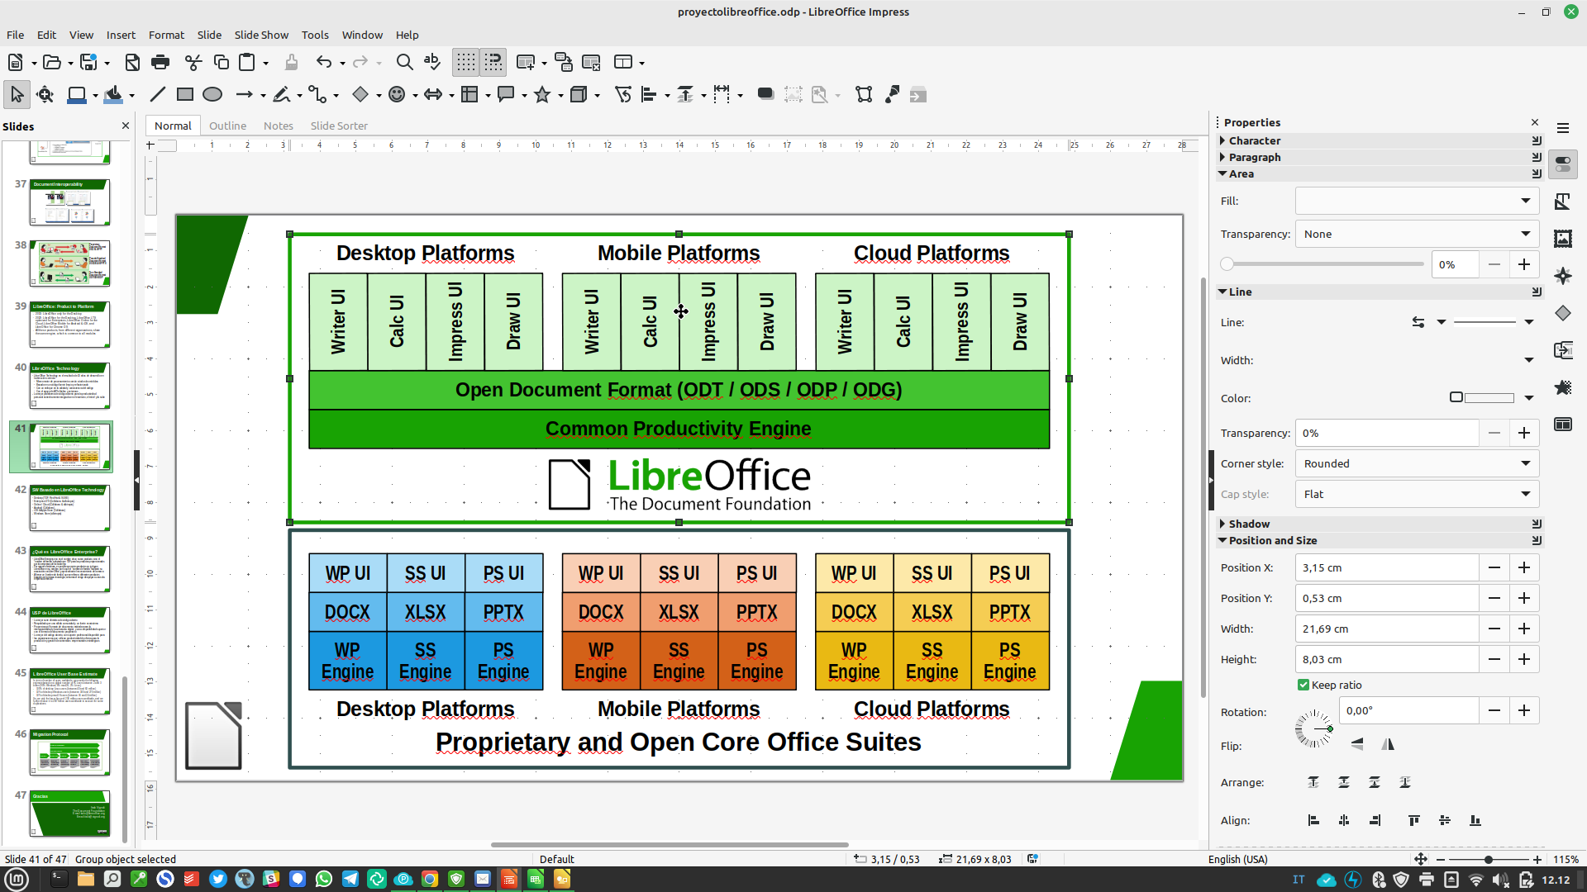
LibreOffice Impress: presentaciones

Slide 9
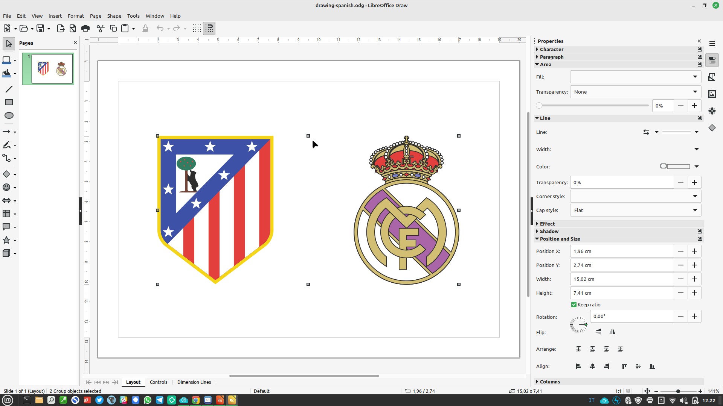
LibreOffice Draw: dibujo

Slide 10
Productividad de Escritorio (1)
Antes de 1995
  Había que imprimir documentos para compartirlos
Entre 1995 y 2005
  Evolución del intercambio de documentos impresos (patrimonio analógico) a compartir documentos digitales estáticos (interoperabilidad)
  HTML fue el punto de inflexión, ya que desacopló software y contenidos, haciendo realidad la interoperabilidad
  Nacimiento de soluciones en la nube para la productividad personal, desde Google (basado en el modelo de negocio) y Microsoft (para encontrar una fuente de ingresos alternativa a la histórica)
Notes:
The individual productivity software industry has changed over time as a function of the ability to share documents and knowledge. Before 1995, documents were printed, then with the arrival of the Internet came the concept of interoperability, and cloud solutions were born.

Slide 11
Productividad de Escritorio (2)
Entre 2005 y 2010
  Disponibilidad de formatos de documentos basados en XML
  Desarrollo del formato de documento estándar Open Document Format (ODF) y del formato de documento pseudoestándar Office Open XML (OOXML) de Microsoft Office
  OpenOffice.org es la alternativa de facto a Microsoft Office
Después de 2010
  Anuncio de LibreOffice, basado en Open Document Format
  OOXML, piedra angular de la estrategia de bloqueo de Microsoft
  Varias suites ofimáticas gratuitas entran en el mercado, mientras que suites ofimáticas en la nube crecen y evolucionan
Notes:
From 2005 onwards, standard formats for office documents were born: open formats such as ODF, and proprietary formats such as OOXML, the basis of Microsoft's lock-in strategy.
In 2010 LibreOffice was born, and Microsoft Office clones arrived on the market: FreeOffice, WPS Office and OnlyOffice.

Slide 12
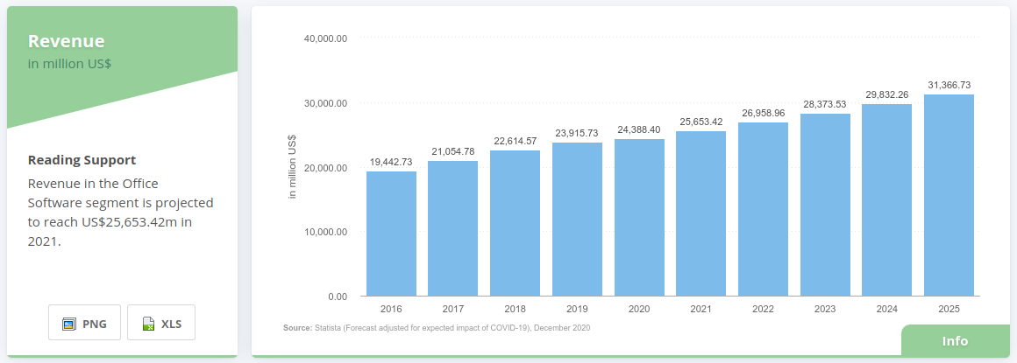
Suites Ofimáticas: Ventas

Slide 13
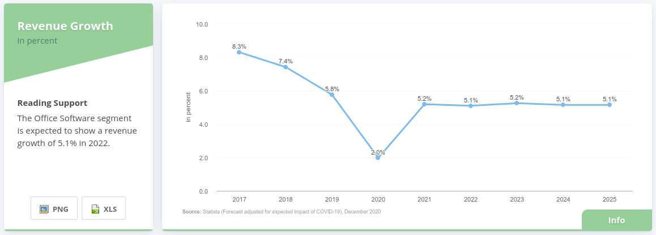
Suites Ofimáticas: Crecimiento

Slide 14
Historia de OpenOffice (1)
1984: Marco Börries, de 16 años, lanza StarWriter para el Zilog Z80, el Amstrad CPC y el Commodore 64, luego portado al Amstrad PC-1512 basado en 8086
1986: el desarrollo de Calc, Base y Draw convirtió a StarWriter en StarOffice 1.0, para DOS, IBM OS/2 y MS Windows
1992: StarOffice 3.0 ofrecía StarWriter, StarCalc, StarDraw, StarImage y StarChart
1999: Sun Microsystems adquiere la empresa, los derechos de autor y la marca comercial de StarOffice

Slide 15
Historia de OpenOffice (2)
19 de julio de 2000: Sun libera el código fuente de StarOffice con el objetivo de crear una comunidad de desarrollo open source y proporcionar una alternativa libre y abierta a MS Office
1 de mayo de 2002: OpenOffice.org 1.0 publicado con licencia dual GNU LGPL y SISSL (Sun Industry Standard SW License)
20 de octubre de 2005: OpenOffice 2.0 liberado con licencia única LGPL
Octubre de 2008: lanzamiento de OpenOffice 3.0

Slide 16


Slide 17
28 DE SEPTIEMBRE DE 2010
La Comunidad de OpenOffice.org anuncia
The Document Foundation
La comunidad de voluntarios que desarrolla y promueve OpenOffice.org crea una Fundación independiente para favorecer el crecimiento del proyecto
Se ha elegido la marca "LibreOffice" para
el software en el futuro

Slide 18
The Document Foundation
Principios Fundamentales
LICENCIA COPYLEFT
NO HAY CONTRIBUTOR AGREEMENT
MERITOCRACIA
GOBIERNO DE LA COMUNIDAD
INDEPENDENCIA DE LOS VENDEDORES

Slide 19
The Document Foundation
The Document Foundation was born
TO PROMOTE free software
TO PROMOTE SW user freedom
TO PROMOTE document freedom
TO PROMOTE open standards
TO DEVELOP LibreOffice

Slide 20
LibreOffice: Modelo del Proyecto
The Document Foundation representa a la comunidad, proporciona la gobernanza de los proyectos, es propietaria de las marcas y los dominios de Internet, y recauda donaciones que apoyan las actividades de los miembros de la comunidad
La comunidad, con colaboradores voluntarios y patrocinados por empresas, gestiona el desarrollo basándose en los recursos proporcionados por The Document Foundation
The Document Foundation es una organización benéfica y, como tal, no debe publicar software comercial

Slide 21
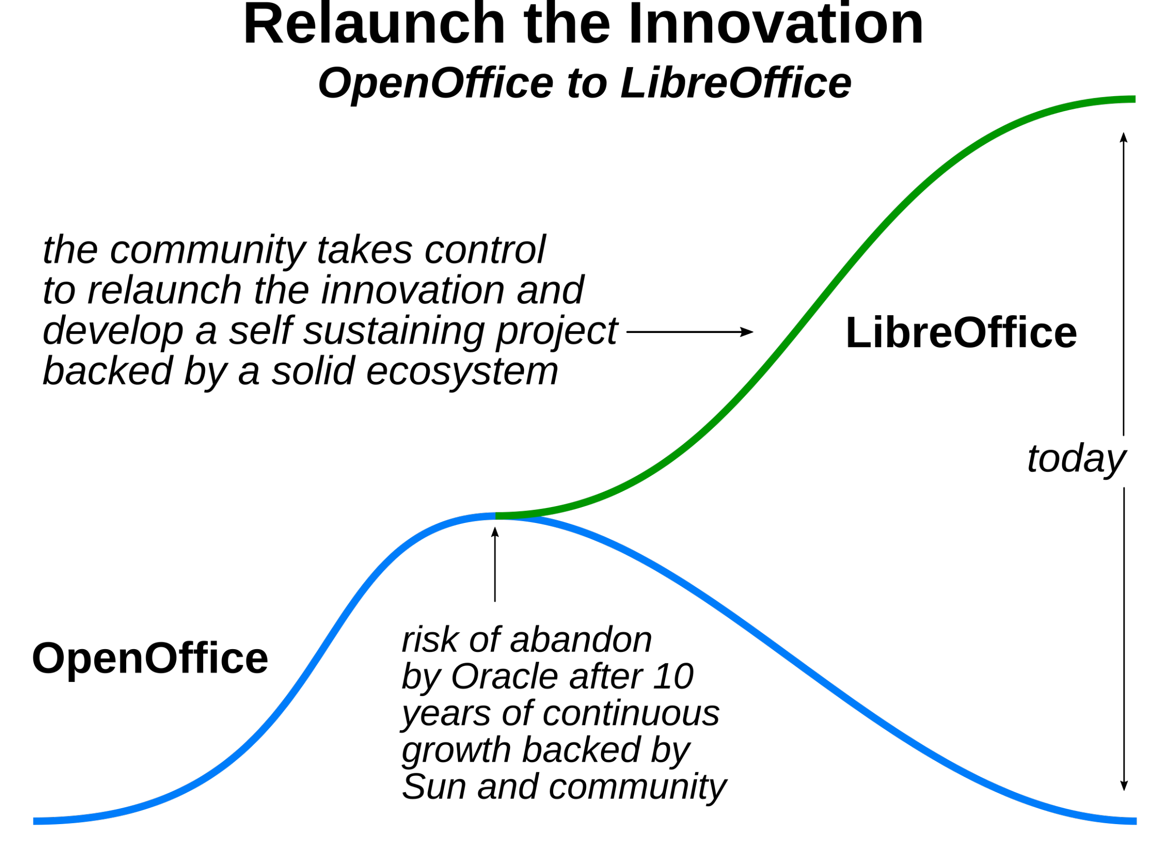
Notes:
With the fork, the LibreOffice project revived the innovation of OpenOffice, which was at risk of being abandoned after Oracle's acquisition of OpenOffice.
The community succeeded in taking control of FOSS office suites away from large corporations, which was similarly attempted by IBM with Apache OpenOffice.

Slide 22
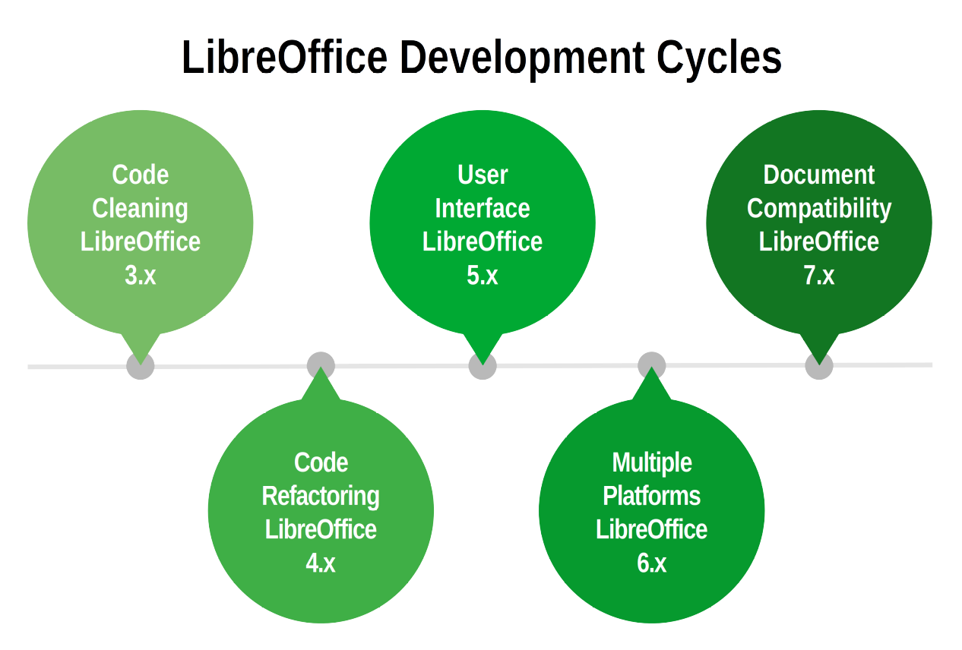


Notes:
LibreOffice consistency represents a strong advantage over the "siloed" approach of other office suites, where there is an engine for each platform. The result is a lack of consistency for files, which are also different by platform.

Slide 23
Lo Que Hemos Hecho
Equilibrio en la variedad de contribuciones
Atrajo a muchos nuevos colaboradores de código
Aumento del número de desarrolladores principales
Creación de una base de nuevos desarrolladores gracias a un enorme esfuerzo de tutoría
Atrajo a varios nuevos colaboradores "estrellas" que realizaban tareas desafiantes
Notes:
A summary of the project's accomplishments over the first five years, relative to the number and quality of developers.

Slide 24
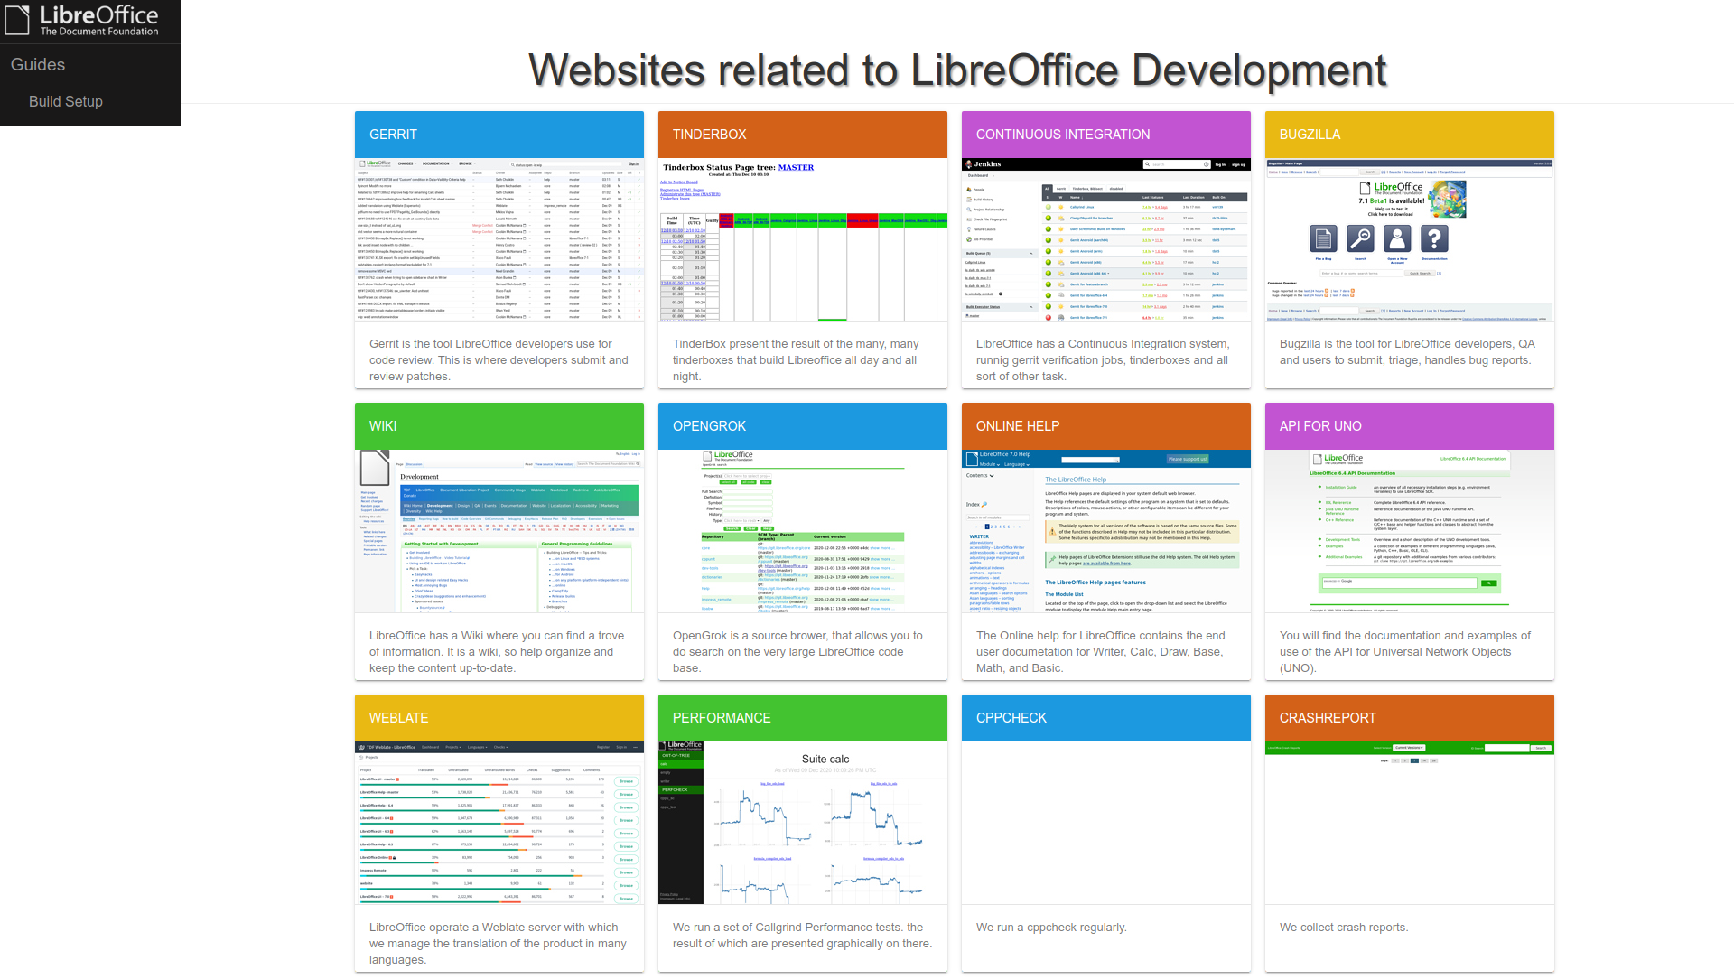
Notes:
This is the list of websites related to LibreOffice development activities, which are described in the next slides.

Slide 25
Enorme Esfuerzo de Localización
Equipos de Localización
  ~120 versiones lingüísticas disponibles
  145 proyectos lingüísticos activos
  4605 traductores registrados
  Más de 400.000 traducciones realizadas
LibreOffice está disponible en más versiones en idiomas nativos que cualquier otra aplicación
Notes:
LibreOffice is the software that offers the largest number of language versions ever: 119 are already available and regularly released, and 26 more are under development. There are over 4,500 active volunteers.

Slide 26
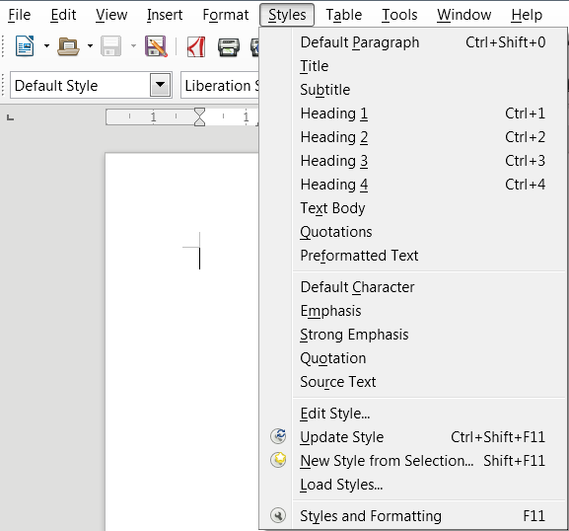
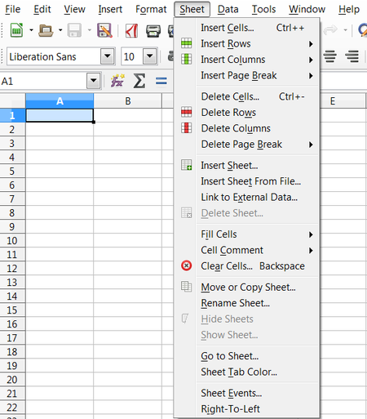
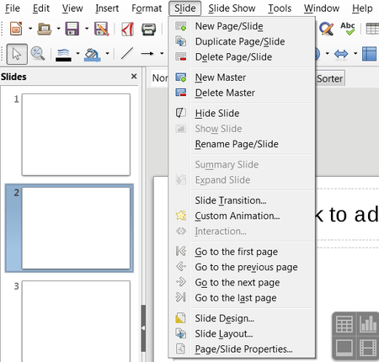
Reorganización de los Menús
Reorganización de los menús de Writer, Calc e Impress, incluida la adición menú
Estilos (Writer), menú Hojas (Calc) y menú Diapositivas (Impress)
Notes:
Over the years, the menus have been reorganized by moving and grouping some items, and creating new menus for a better user experience.

Slide 27
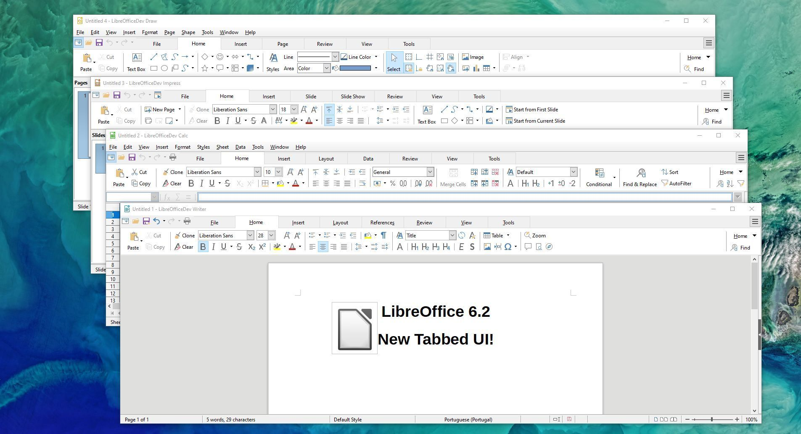
NotebookBar
Notes:
For better compatibility with Microsoft Office, a user interface has been created with different options: this is the NotebookBar, which occupies less space than the Microsoft Office Ribbon while offering the same functionality.

Slide 28
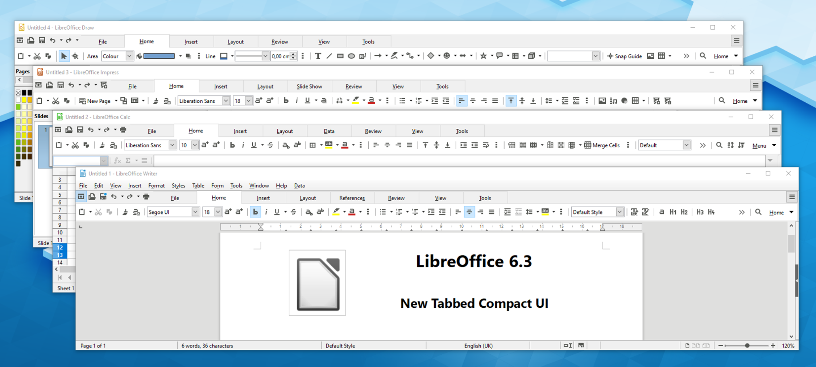
NotebookBar Compact
Notes:
This is the NotebookBar Compact, which takes up even less screen space. optimized for laptops (where screen space is very important).

Slide 29
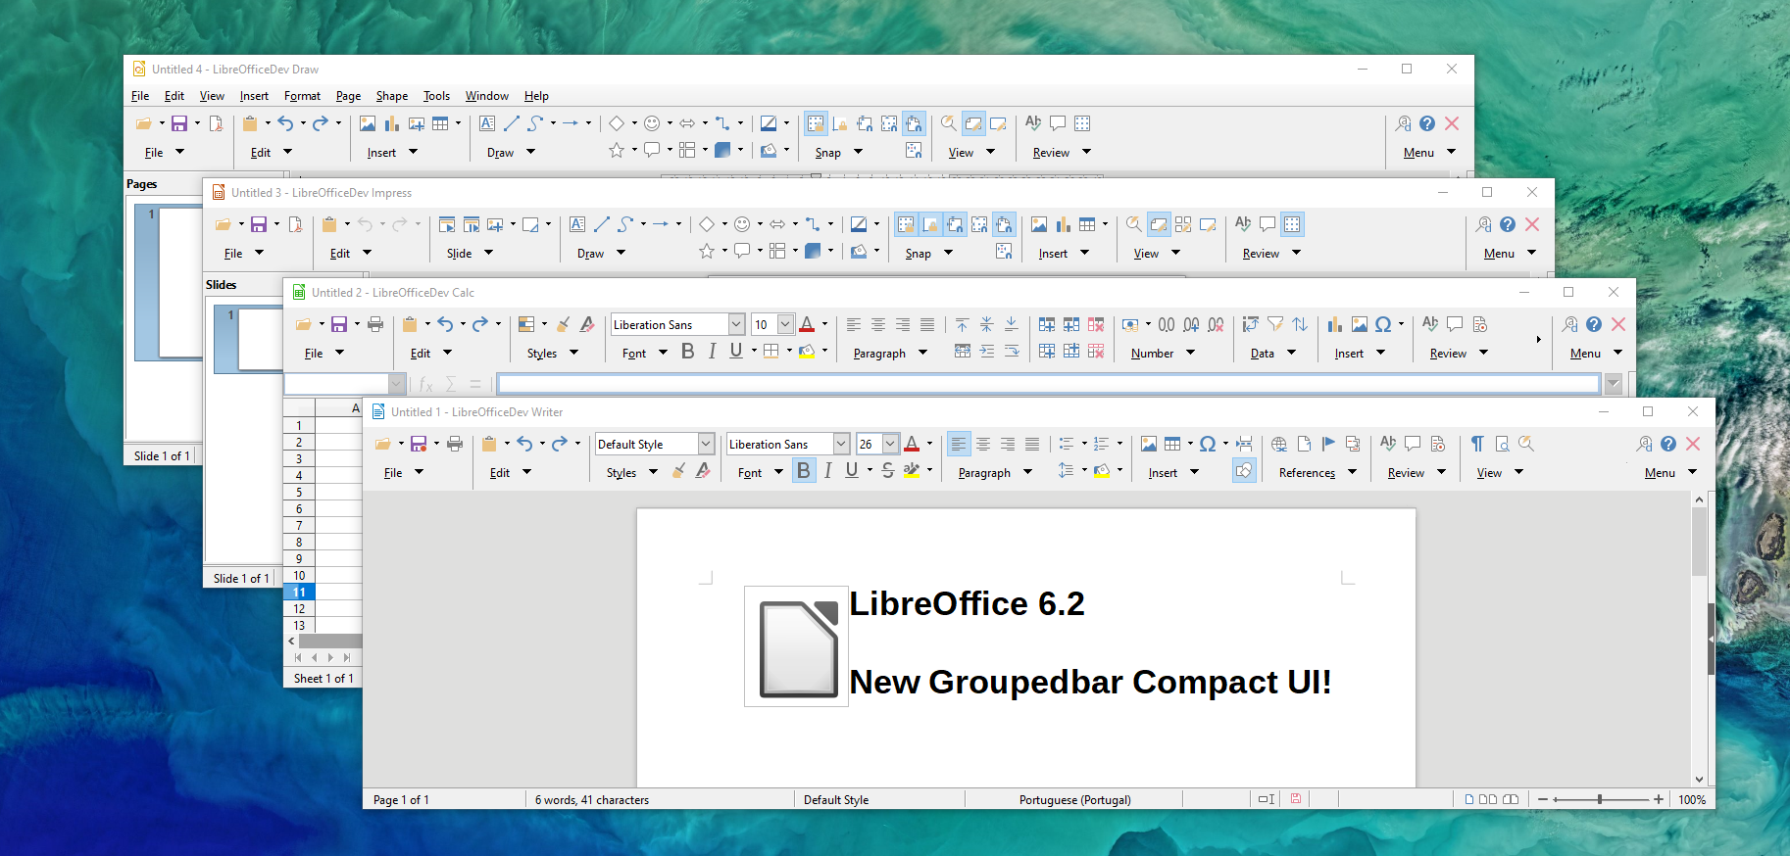
GoupedBar Compact
Notes:
This is the GroupedBar Compact, which offers a different approach in which the most frequent commands are divided into groups, and associated with a drop-down menu of less frequent commands.

Slide 30
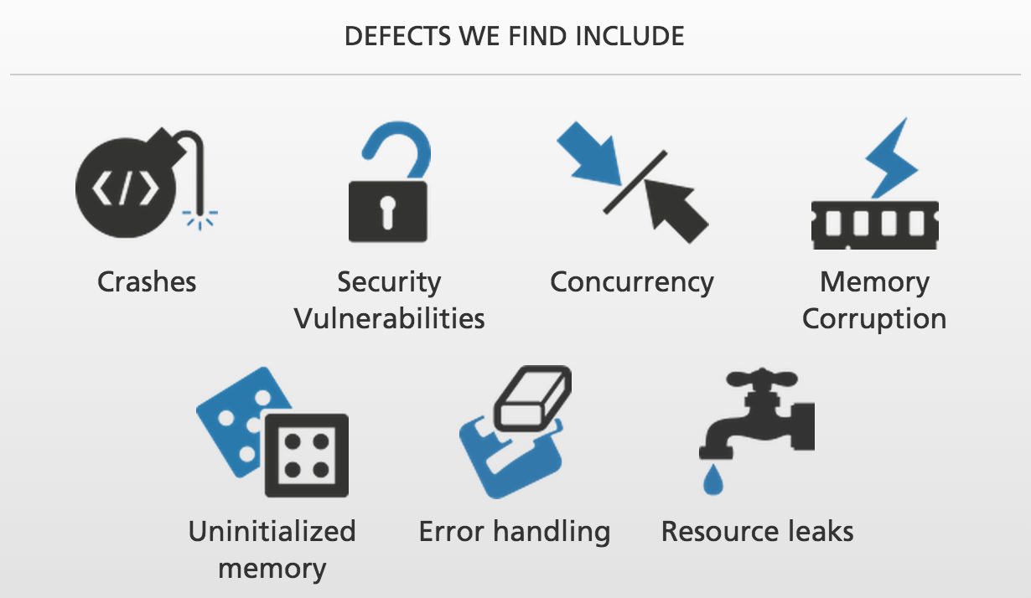
Análisis con Coverity Scan
Notes:
Coverty Scan looks for crashes, security vulnerabilities, concurrency, memory corruptions, uninitialized memory, error handling and resource leaks.

Slide 31
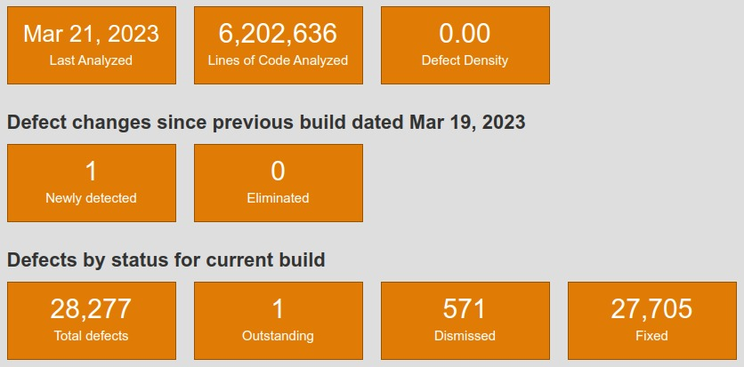
Coverity Scan Score

Slide 32
Average Proprietary Software
Average Free Open Source Software
LibreOffice
Notes:
This chart shows LibreOffice defect density versus the average defect density of open source and proprietary software.
LibreOffice bubble shows the size of the source code in lines of code, which is over 6 million.

Slide 33
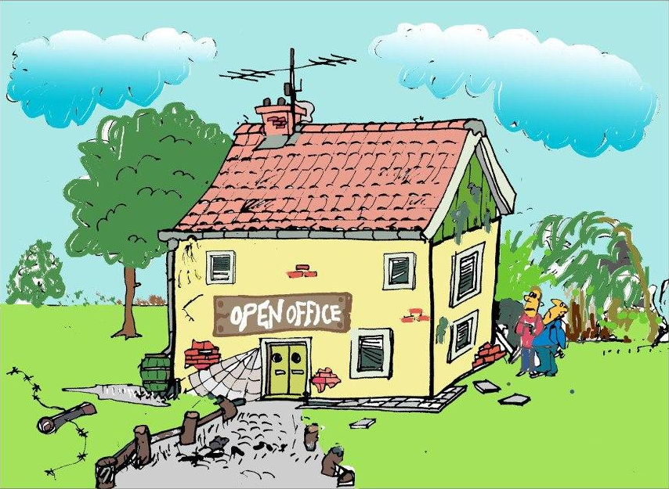
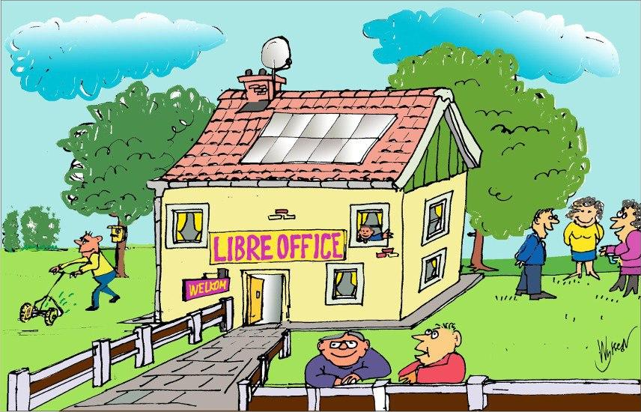
OpenOffice vs LibreOffice

Slide 34

Open Document Format
el verdadero estándar documental
que ofrece libertad de elección
Notes:
Open Document Standard is the true document standard which offers freedom of choice, and is also the only document standard implemented according to the ISO reference document.

Slide 35
Filosofía del ODF
La filosofía que subyace al formato de documento estándar ODF es diseñar un mecanismo "neutral con respecto a los proveedores" desde la base, utilizando las normas existentes siempre que sea posible
Aunque esto significa que los proveedores de software tendrán que ajustar más sus paquetes individuales que si siguieran por sus rutas originales, los beneficios para la interoperabilidad son bastante importantes para justificar el cambio
Notes:
The philosophy behind the ODF standard document format was to design a mechanism in a "vendor neutral" manner from the ground up using existing standards wherever possible.
Software vendors had to tweak their apps to follow the ODF standard, to offer the advantages of true interoperability to software users. This has not happened to OOXML, which is not following the ISO reference document.

Slide 36
Open Document Format
Es independiente de un solo producto/proveedor porque cualquiera puede escribir un software que maneje un formato abierto
Es interoperable porque permite compartir datos entre varios sistemas heterogéneos
Es neutral porque no obliga al usuario a utilizar un producto, sino que le permite elegir según la relación calidad/precio
Es perenne porque protege la riqueza de la información creada por los individuos frente a la evolución de la tecnología
Notes:
Open Document Format is independent, interoperable, neutral and perennial.

Slide 37
Ventajas del ODF
ODF es sólido y robusto
ODF es coherente en todos los SO
ODF es realmente interoperable
ODF es predecible
ODF es el mejor formato de archivo estándar
para usuarios de SW de productividad personal
Notes:
Open Document Standard is solid and robust, consistent across different operating systems, truly interoperable, and predictable.
Open Document Format is the best standard file format for users of personal productivity software.

Slide 38
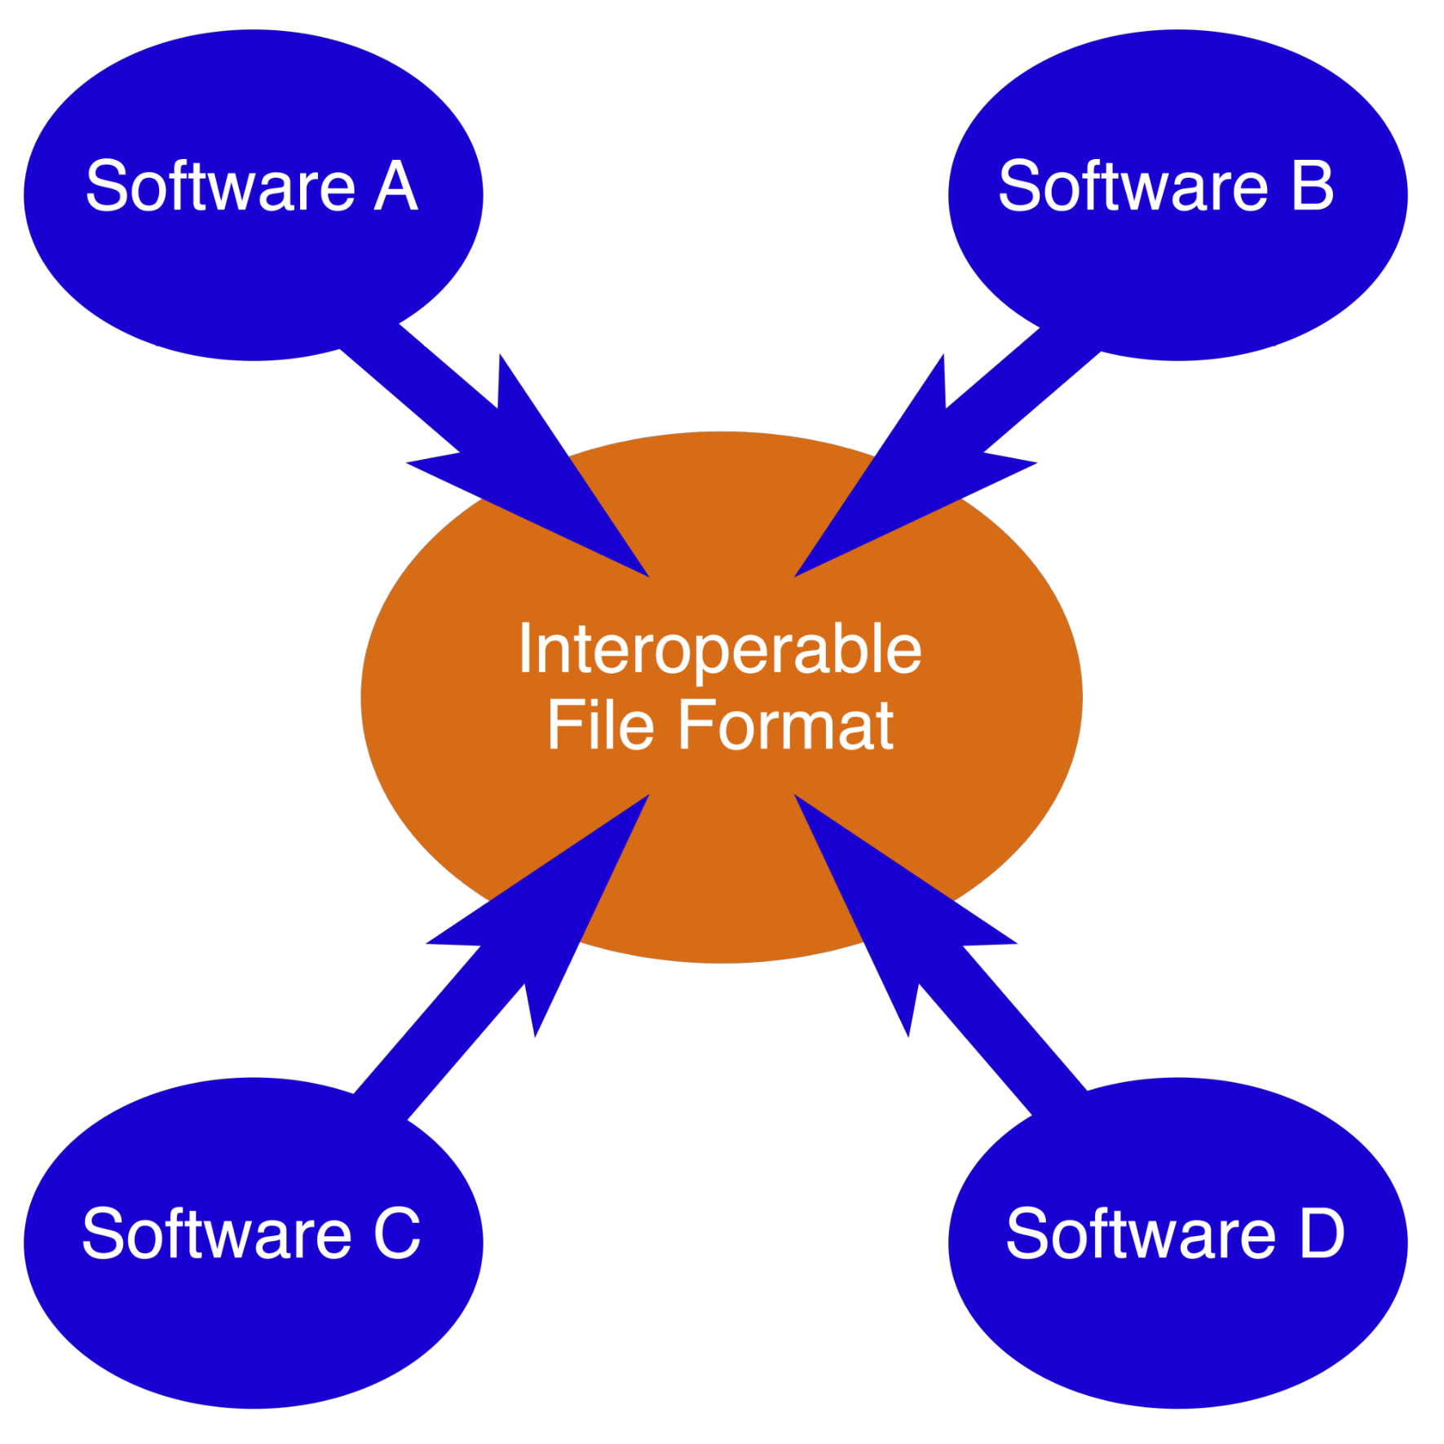

Slide 39
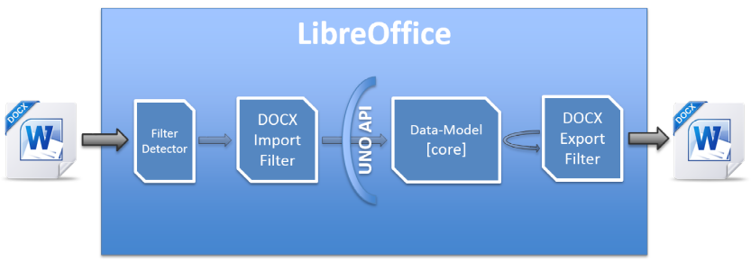
Interoperabilidad con MS Office
Notes:
In addition to supporting a truly interoperable standard format, LibreOffice is also supporting Microsoft Office proprietary file format: OOXML. To test compatibility, documents undergo the so called roundtrip test: they are opened by LibreOffice, and saved back in Microsoft Office format to check if the final result is compatible.

Slide 40
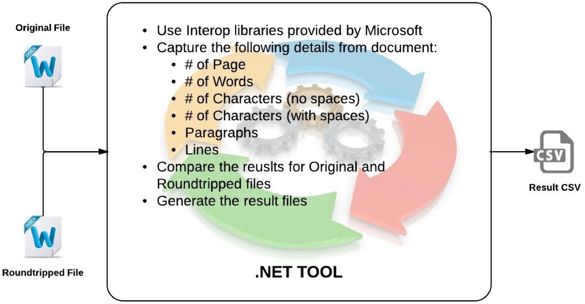
Notes:
Tools are used to capture the details of the roundtrip process, and to compare the original and the roundtripped documents.

Slide 41
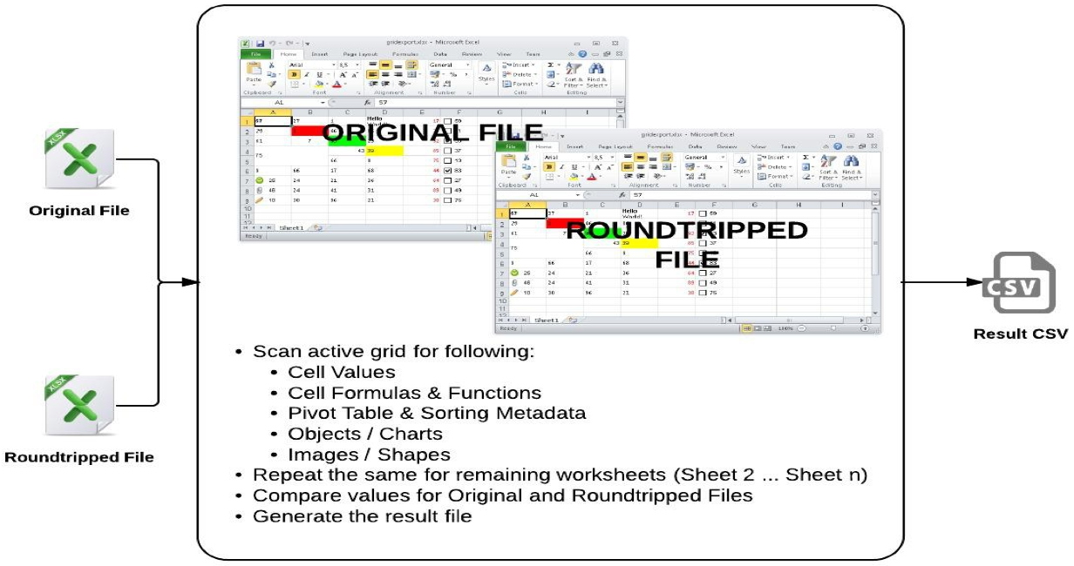
Notes:
This happens for every type of document, including spreadsheets…

Slide 42
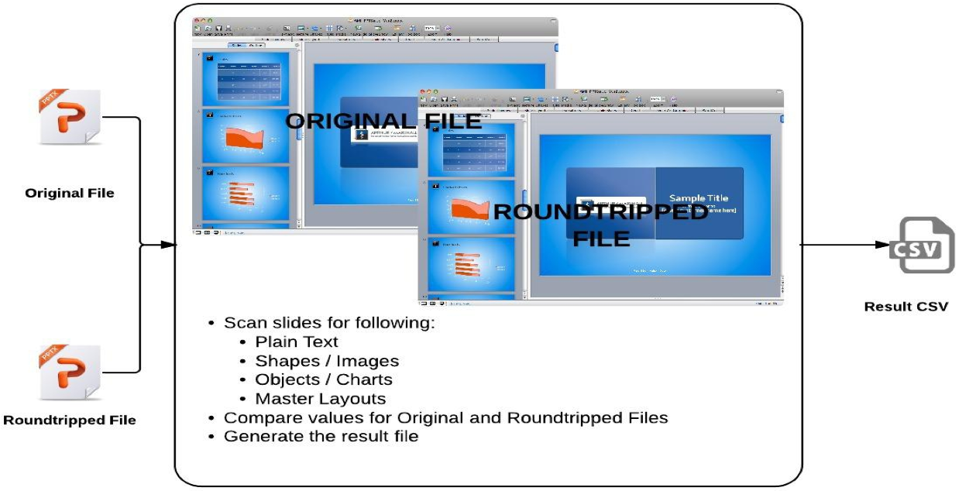
Notes:
… and slide decks for presentations.

Slide 43
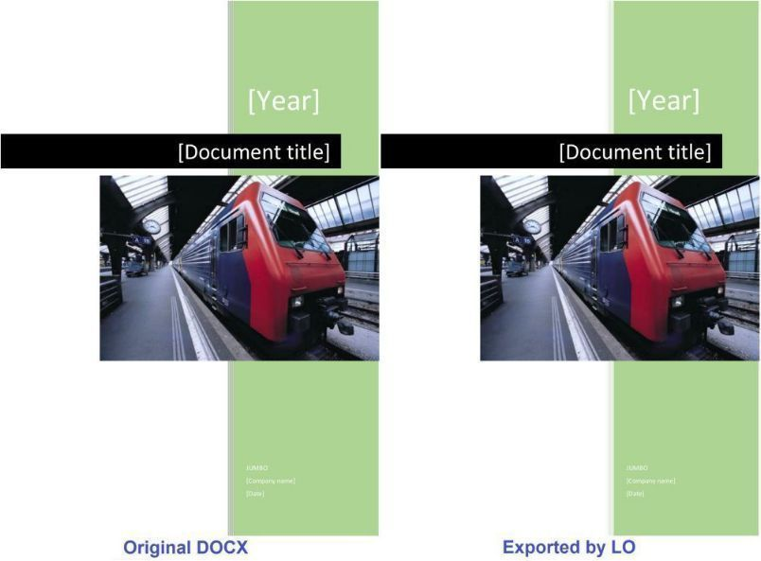
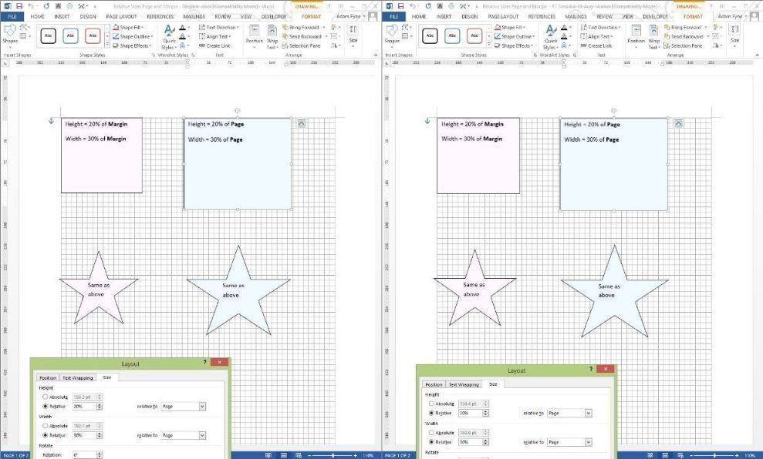
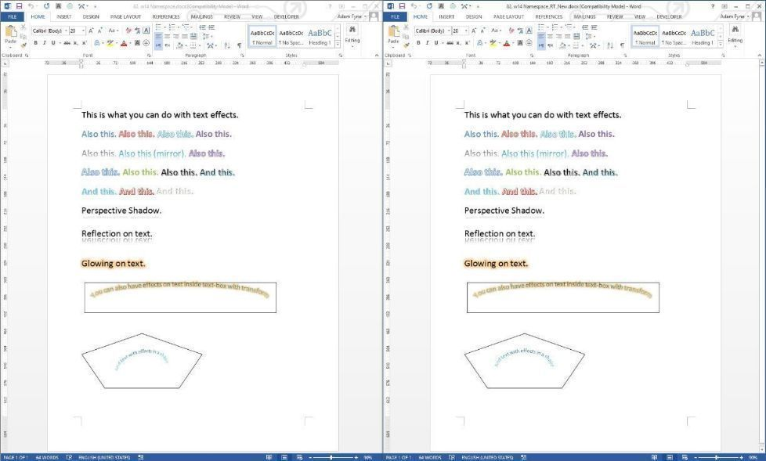
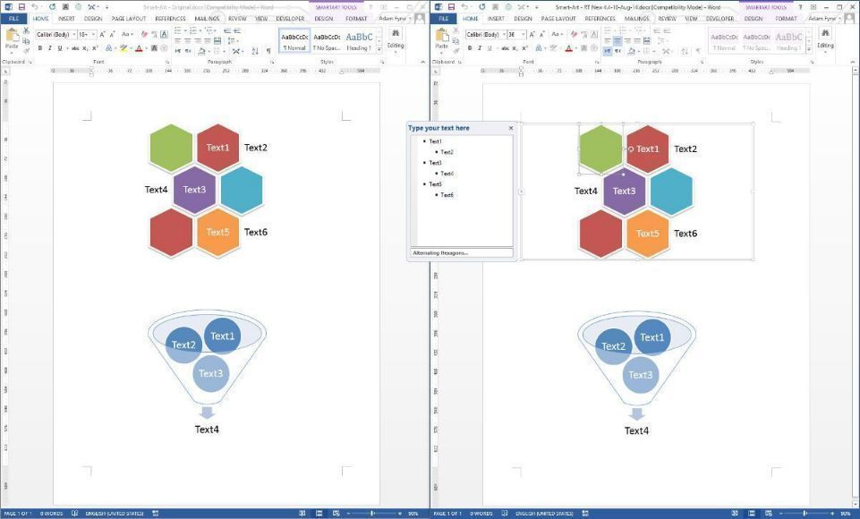
Interoperabilidad de Documentos
Notes:
LibreOffice provides an outstanding level of compatibility with Microsoft Office.

Slide 44
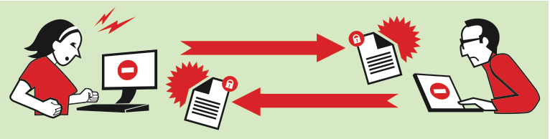


Proprietary
Document Format
DOC/XLS/PPT
Pseudo-Standard
Document Format
DOCX/XLSX/PPTX
True Standard
Document Format
ODT/ODS/ODP
Notes:
True interoperability is achieved only by using ODF documents (ODT for Writer, ODS for Calc, ODP for Impress).

Slide 45
LibreOffice: Producto a Plataforma
2010: LibreOffice sólo para ordenadores
2020: LibreOffice para ordenadores, LibreOffice LTS optimizado para empresas, LibreOffice Online para la nube, LibreOffice Mobile para Android e iOS, y LibreOffice para Chrome OS
Todos estos productos, de diferentes organizaciones, comparten el mismo motor, que es común a todos los módulos
Notes:
From 2010 to 2020, LibreOffice has evolved from a single desktop product to a technology platform supporting applications for the desktop, the cloud and mobile. All products share the same engine, which provides superior consistency.

Slide 46
Integración deLibreOffice
Desktop Platforms
Mobile Platforms
Cloud Platforms
Writer UI
Calc UI
Impress UI
Draw UI
Writer UI
Calc UI
Impress UI
Draw UI
Writer UI
Calc UI
Impress UI
Draw UI
Open Document Format (ODT / ODS / ODP / ODG)
Common Productivity Engine
Notes:
LibreOffice consistency represents a strong advantage over the "siloed" approach of other office suites, where there is an engine for each platform. The result is a lack of consistency for files, which are also different by platform.

Slide 47

LibreOffice Technology
Notes:
LibreOffice consistency represents a strong advantage over the "siloed" approach of other office suites, where there is an engine for each platform. The result is a lack of consistency for files, which are also different by platform.

Slide 48
SW Basado en LibreOffice Technology
PC Personal (TDF)
PC Enterprise (Red Hat & SUSE)
Enterprise LTS (Collabora & allotropia)
Online / Cloud (Collabora & allotropia)
Android e iOS (Collabora)
Apple & Windows Store (TDF)
Notes:
LibreOffice Technology based software is available from The Document Foundation and several ecosystem partners.

Slide 49
USP de LibreOffice
La mejor suite ofimática de código abierto
Respaldado por una sólida comunidad y un fuerte ecosistema
Proporciona el formato de documento estándar para la interoperabilidad y la soberanía digital, y una compatibilidad superior con el formato de documento propietario
Lo mejor del código abierto, con soporte profesional disponible para las organizaciones que utilizan productividad de oficina para la producción y gestión de contenidos empresariales estratégicos

Slide 50
LibreOffice User Base Estimate
En términos de número de usuarios en el mundo, ofrecemos la siguiente estimación basada en un número global de usuarios de PC de 3 mil millones (90% Windows, 8% macOS, 2% Linux):
100% de los usuarios Linux (entre 40 y 60 millones)
10% de los usuarios Windows (entre 180 y 270 millones)
10% de los usuarios macOS (entre 16 y 24 millones)
Elegimos la cifra más baja de 236 millones de usuarios en el mundo, y la reducimos aún más a 200 millones de usuarios para tener en cuenta algunas duplicaciones

Slide 51
Protocolo de Migración
Gestión del Proyecto
Comunicación
Análisis
Test
Formación
Instalación
Soporte
Evolución
Documentos
Macros VBA
Integración
Bug Fixes
Compatibilid.
Interoperab.
Trainers
Usuarios
Terceros
Long Term
Supported
Software
Bug Fixes
Compatibilid.
Interoperab.
Desarrollo
Funciones
Integración

Slide 52
Gracias
Italo Vignoli
The Document Foundation
Email italo@libreoffice.org
Email italo@vignoli.org

